Slide 1
La Théorie du projet d’Architecture
Formes en architecture
Théorie du Projet II 1ere Année Architecture / Système LMD
Année Académique 2019/2020
Chargé de la matière Pr. Noureddine Zemmouri

Slide 2
Formes en Architecture La forme architectural est le point de contact entre la masse et l’espace

Slide 3
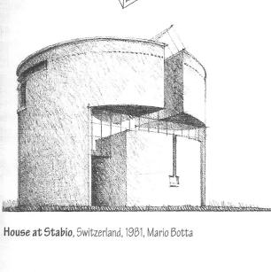
La forme est un terme inclusif qui peut avoir plusieurs sens:
Apparence extérieure
Condition particulière
En Architecture elle dénote la structure formelle d’un travail
La manière d’arranger et de coordonner entre les éléments d’une composition

Slide 4
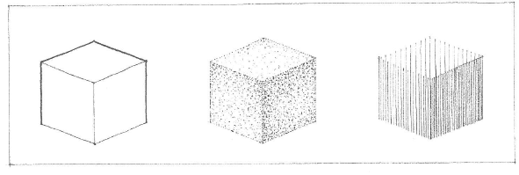
La forme se caractérise par:
L’aspect
Dimension
La couleur
La texture

Slide 5
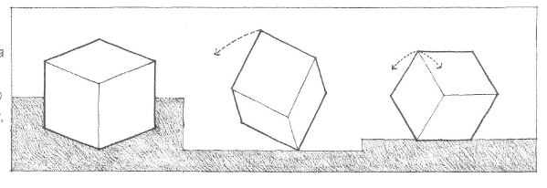
La position
Environnement
L’orientation
Plan de terre
Autres formes
Perception
L’inertie
Stabilité/Plan de terre
Force de la gravité
Perception visuelle

Slide 6
Toutes ces propriétés dépendent essentiellement: des conditions de perception
L’angle de perspective
La distance/forme
Les conditions lumineuses
ou d’éclairage
L’environnement proche

Slide 7
Les Formes Géométriques Régulières
Suivant la psychologie moderne l’esprit humain tend a simplifié son environnement proche pour le reconnaitre
En géométrie les formes régulières dérivent toutes du cercle ou on peut inscrire une infinité de polygones réguliers.

Slide 8
Les formes régulières les plus connues et reconnues sont:
Le Cercle
Le Triangle
Le Carrée

Slide 9
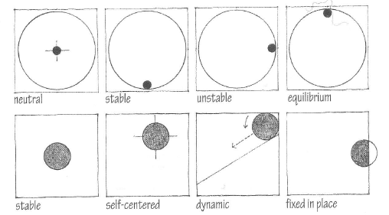
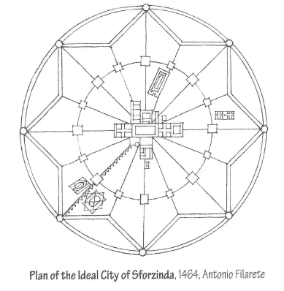
Le cercle

Slide 10
Le cercle est:
Centralisé
Introverti
Stable
Placé avec des éléments linéaires et ou angulaires procure au cercle une dynamique et un mouvement

Slide 11
Le Triangle
Le triangle signifie:
Stabilité
Rigidité
Fermeté
Direction

Slide 12
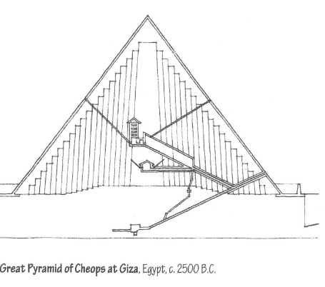

Slide 13
Le Carré
Bilatéralement symétrique
Représente
Le Pur
Le Rationnel
Il peut être:
Stable
Dynamique

Slide 14
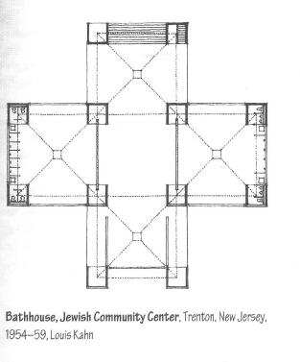
Le Carré
Le carré définit des états d’équilibre parfaits

Slide 15
De la Forme au Solide cubes, cônes, sphères, cylindres ou pyramides sont les premières formes révélées par la lumière, leurs images sont distinctes et tangibles et sans ambigüité. Elles sont ainsi les plus belles formes. Le Corbusier

Slide 16
Les formes régulières génèrent les formes volumétriques ou Solides
Le cercle génère sphères et cylindres
Les triangles génèrent les cônes et les pyramides
Les carrés génèrent les cubes

Slide 17
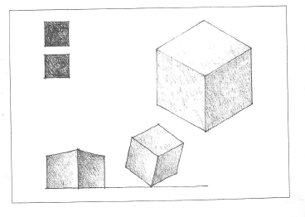
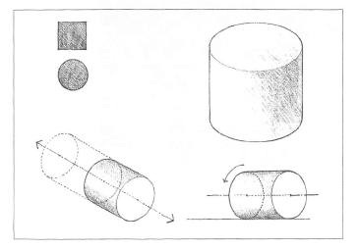
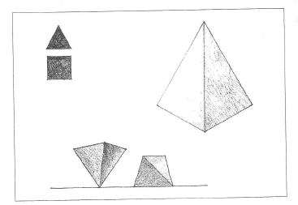

Slide 18
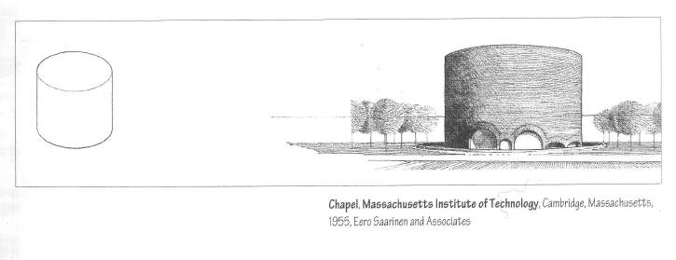
Exemples de Projets d’Architecture

Slide 19
Exemples de Projets d’Architecture

Slide 20
Exemples de Projets d’Architecture

Slide 21
Exemple d’une conception d’un projet d’Architecture 4
Musée Juif de Berlin 1988-1993
Architecte: Daniel Libeskind
Maitre d’ouvrage/client: Ville de Berlin
Objectifs:
Histoire
Composition
Symbolique et Expression

Slide 22
Biographie de l’Architecte
Architecte Américain né en 1946
Architecte déconstructiviste
Lauréat du Prix Leone di Petra
http://www.daniel-libeskind.com/

Slide 23
Formes et Transformations

Slide 24
Toutes les formes peuvent subir des transformations générer par des manipulations d’une ou plusieurs dimensions
Dimension
Addition d’éléments
Soustraction d’éléments

Slide 25
Transformation Dimensionnelle
Sphère en différentes formes ellipsoïdales par allongement de son axe principal
Pyramide en altérant sa base, en modifiant la hauteur de l’apex
Cube en prismes similaires en allongeant ou réduisant sa Largeur Longueur Profondeur

Slide 26
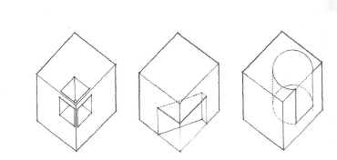
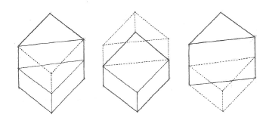
Transformation Soustractive
Soustraction Simple ou Complexe
Les formes Géométriques Simples s’adaptent facilement à la transformation
Des résultats assez prononcés

Slide 27
Transformation Soustractive
Abstraction subversive
2 Rectangles ou Forme en L?

Slide 28
Transformation additive

Slide 29
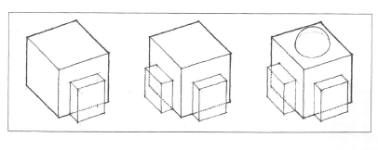
Transformation Additive
Soustraction Simple ou Complexe
Les formes Géométriques Simples s’adaptent facilement à la transformation
Des résultats assez prononcés

Slide 30
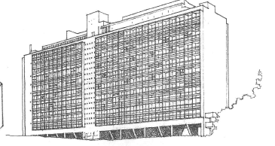
Exemples
Transformation dimensionnelle d’un Cube en Barre Vertical:
Unité d’Habitation Firminy-Vert France Le Corbusier 1963-1968

Slide 31
Exemples
Plan Elliptique d’une église
Pensioro Della Chiesa
17 Siècle
Francisco Borromini

Slide 32
Exemples
Saint Pierre
Firminy-Vert France
Le Corbusier 1965

Slide 33
Exemples
Yahara Boat Club
Madison Wisconsin USA
Franck Lloyd Wright 1902

Slide 34
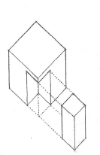
Exemples
Transformation Soustractive créant les volumes de l’espace
Gwathmey Résidence New York USA Charles Gwathmey 1967

Slide 35
Exemples
Transformation Soustractive créant les volumes de l’espace
Gorman Résidence New York USA Barabara Neski1968

Slide 36
Exemples
Transformation Soustractive créant les volumes de l’espace
Maison à Stabio
Suisse
Mario Botta1981

Slide 37
Exemples
Transformation Soustractive créant les volumes de l’espace
Khesnah Al Faroun
Pietra Jordanie
1er Siècle

Slide 38
Exemples
Transformation Soustractive créant les volumes de l’espace
La Maison Shodhan
Ahmedabad Inde
Le Corbusier 1956

Slide 39
Exemples
Transformation Soustractive créant les volumes de l’espace
La Maison Bennaceraf
Princeton New Jersey USA
Michael Graves 1969

Slide 40
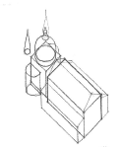
Exemples
Transformation Additive Attachement à la forme mère des parties subordonnées
Redentore Venice Italie
Andrea Palladio
1577-1592

Slide 41
Formes et Transformations Geométriques

Slide 42
Quand deux formes différentes en géométrie et orientation inter actent et débordent les limites de chacune.
Chaque forme essaye de dominer l’ensemble de la composition

Slide 43
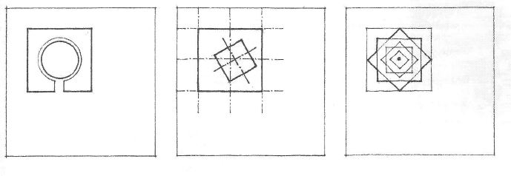
Les deux formes initiales perdent leurs identité et créées un nouveau composite

Slide 44
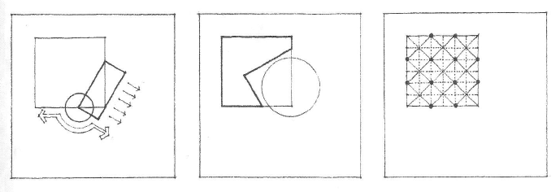
Les deux formes peuvent conservées leurs identités initiales et partagées la portion d’intersection de leurs volumes respectifs

Slide 45
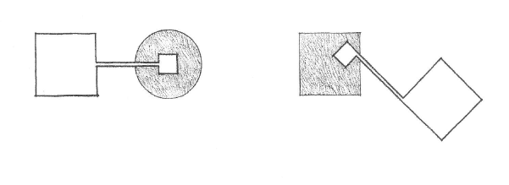
Les deux formes peuvent restées séparées mais connectées par un troisième élément d’identité issue de l’une des formes initiales.

Slide 46
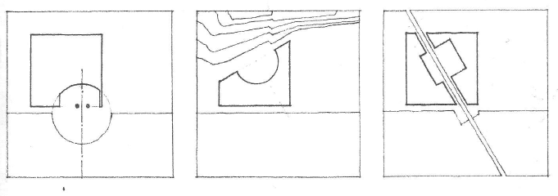
L’une des formes initiales peut recevoir totalement la seconde dans son volume

Slide 47
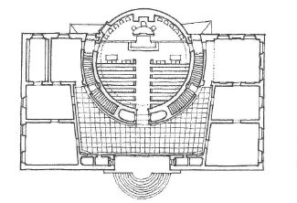
Exemples
Musée Du Rhin Nord Allemagne
James Sterling 1975
Coure de Justice Suède
Gunnar Asplund1917

Slide 48
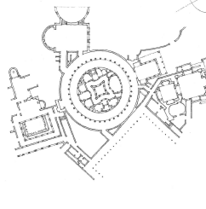
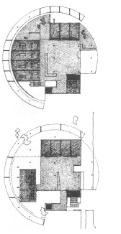
Exemples
Murray House Massachusetts USA
Moore1969
La villa de l’ile Italie
Tivoli 118
Ambassade de France Brasilia Brésil
Le Corbusier 1964

Slide 49
Exemple d’une conception d’un projet d’Architecture 4
La Chapelle de la Jubilée
Architecte: Richard Meier
Maitre d’ouvrage/client: Ville de Rome
Objectifs:
Composition
Nouvelle Approach
Symbolique et Expression

Slide 50
Biographie de l’Architecte
Architecte Américain né en 1934
Architecte de la lumière
Lauréat du Prix Pritzker en 1984
Le prix Pritzker d'architecture est une récompense annuelle décernée par la fondation Hyatt depuis 1979
http:// www.richardmeier.com /

Slide 51
Forme et Espace

Slide 52
Introduction Architecture Islamique

Slide 53
Caractéristiques
Arabesques
Géométrie
Motifs distinctifs décoratifs arrangés d’une manière répétitive dans des configurations géométriques pures

Slide 54
Une Beauté de Symétrie
Répétition Agréable

Slide 55
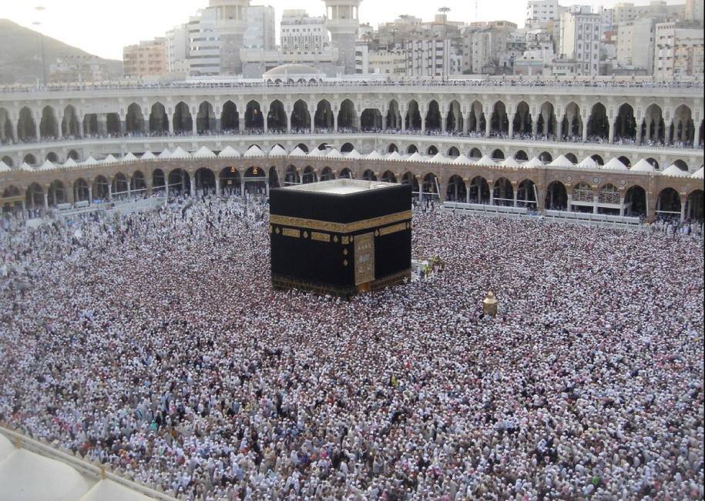
Un esprit d’abtraction rejet de l’idolrie
Une Unité dans la foie et de Dieu
Une Diversité dans les cultures

Slide 57
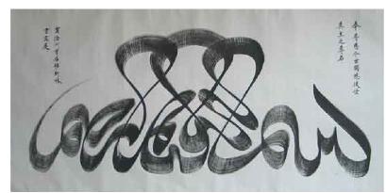

Slide 58
Un Background Mathématique symbole d’un monde organisé

Slide 59
Spirtualité Accendante

Slide 60
Un Art/Architecture en Symbiose avec l’Environnement

Slide 61
Palais Al Hamra Grenade
Symbole d’une culture d’une foie et d’un savoir faire

